Slide 1
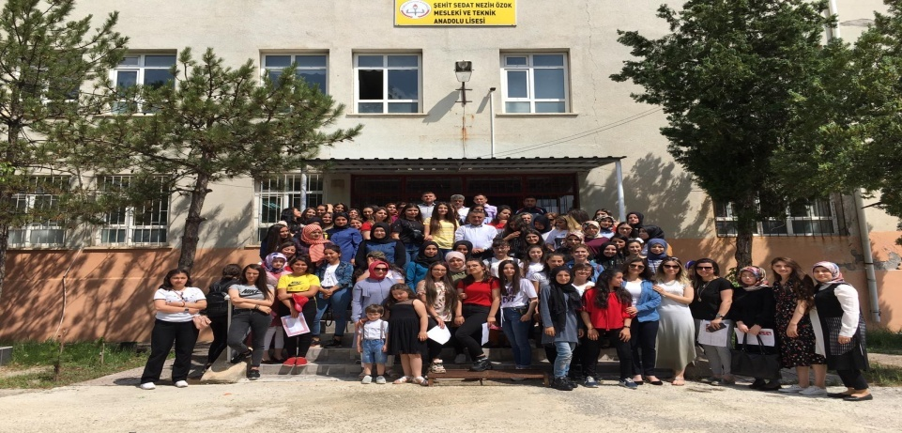
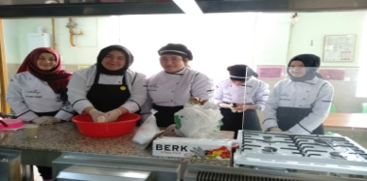
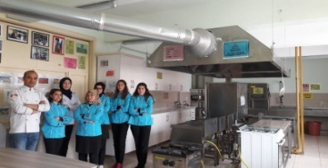
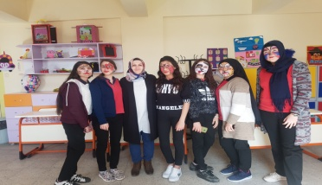
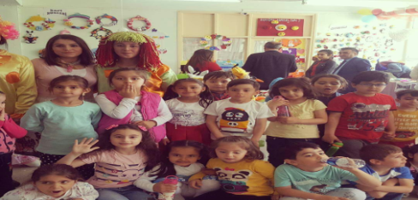
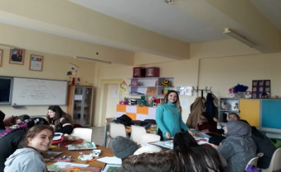
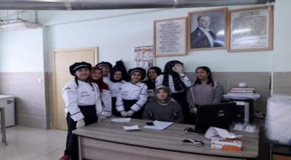
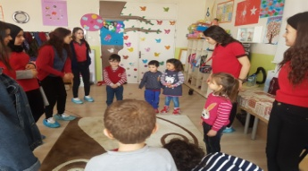
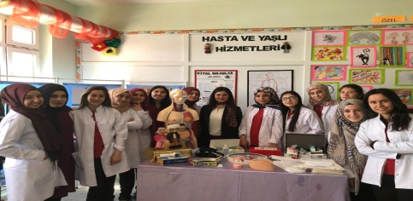
YERKÖY ŞEHİT SEDAT NEZİH ÖZOK M.T.A. LİSESİ
YERKÖY
MERKEZ
Şehit Sedat Nezih Özok M.T.A. Lisesi
UYGULAMA ALANLARI
ÇOCUK GELİŞİMİ VE EĞİTİMİ ALANI
YİYECEK İÇECEK HİZMETLERİ ALANI
HASTA VE YAŞLI HİZMETLERİ ALANI
ÖĞRENCİLERİMİZE KAZANIMLARIMIZ
Yüksek Öğrenime Devam
İşletmede Beceri ve Staj Eğitimi
İş Yeri Açma Belgesi
Belirli Dönemlerde Aylık Ücret
Kalifiye Elaman Statüsü
Kalfalık ve Ustalık Eğitimleri
İstihdam Avantajı
Lise Diploması
0 3545162472
yerkoktml.meb.k12.tr
İş Güvenliği Sigortası

